Slide 1
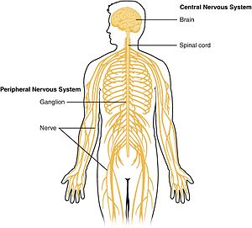
Νευρικό σύστημα Μια σύντομη εισαγωγή
Ανδρέας Χ. Λάζαρης, Ιατρός - Ιστοπαθολόγος
Χαράλαμπος Χ. Μυλωνάς, Ιατρός - Eιδικός Παθολόγος

Slide 2
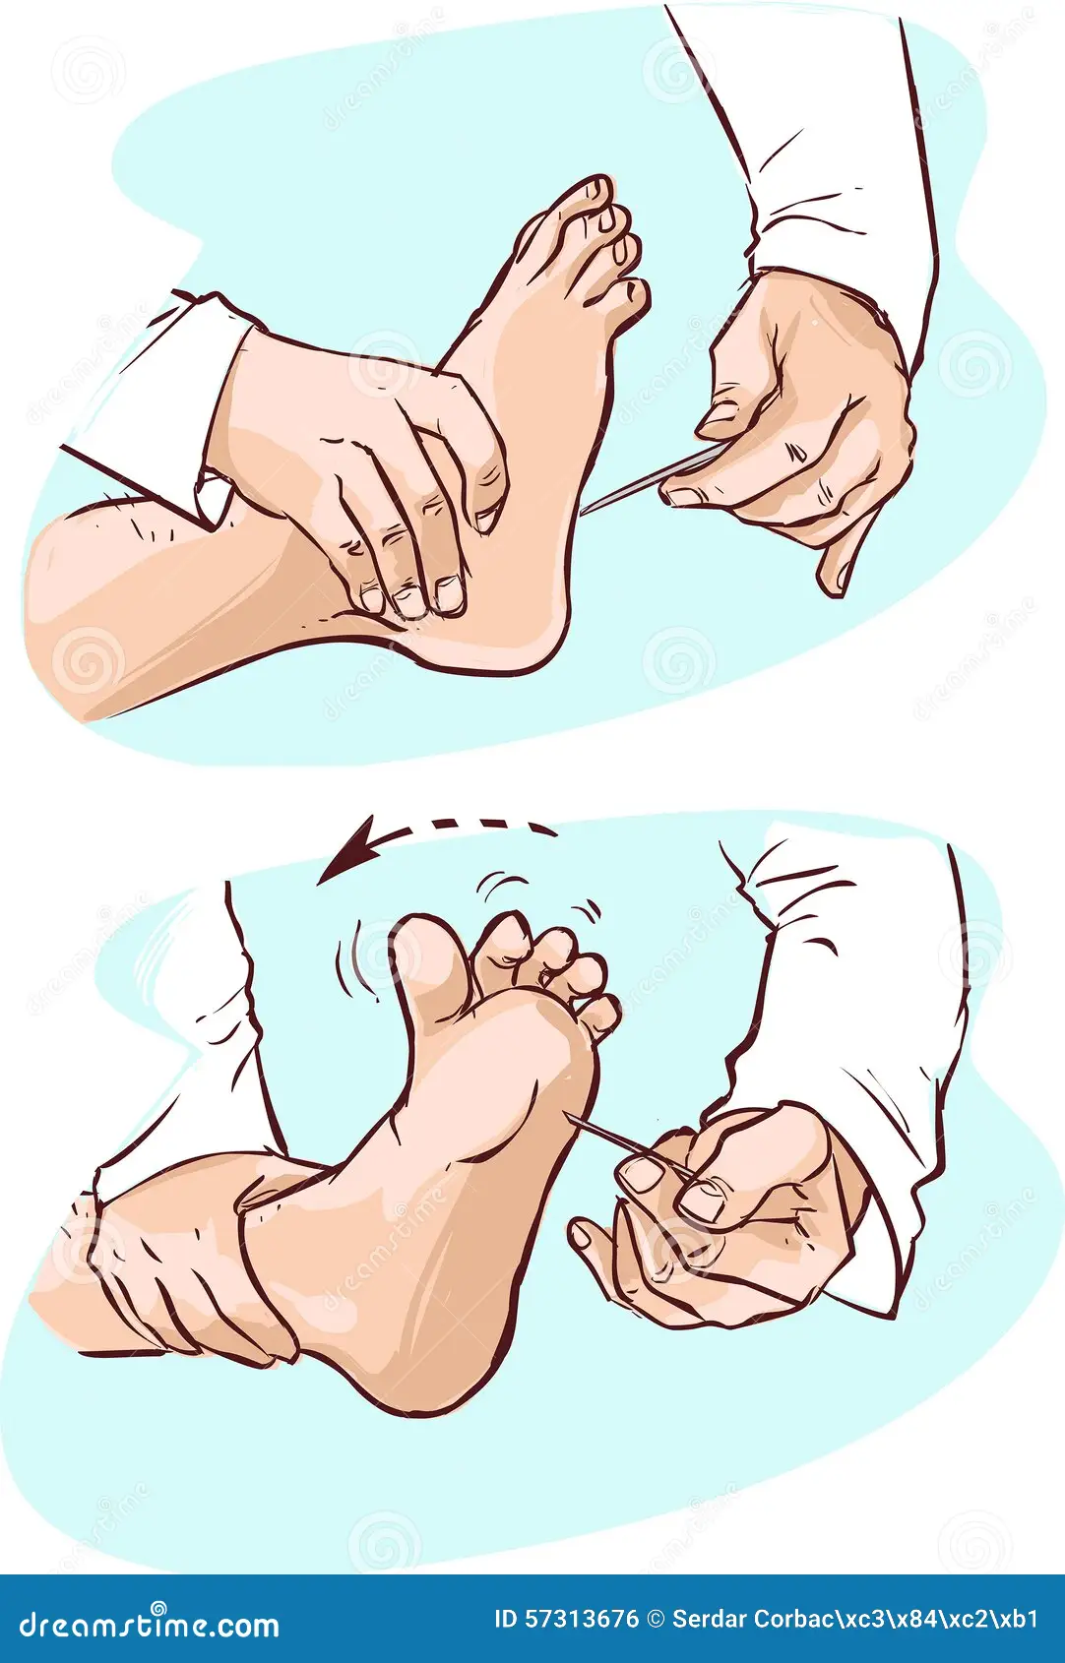
Αρχική εκτίμηση από τον κλινικό ιατρό
Ιστορικό: Πληροφορίες που μπορεί να αποκομίσει ο ιατρός από τον ασθενή και τους οικείους του σχετικά με το πρόβλημα του ασθενούς.
Κλινική εξέταση: Επισκόπηση, ψηλάφηση, επίκρουση, ακρόαση όλων των συστημάτων του ασθενούς

Slide 3
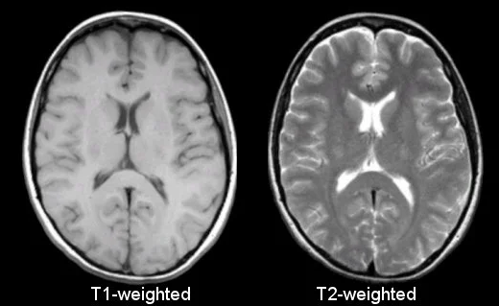
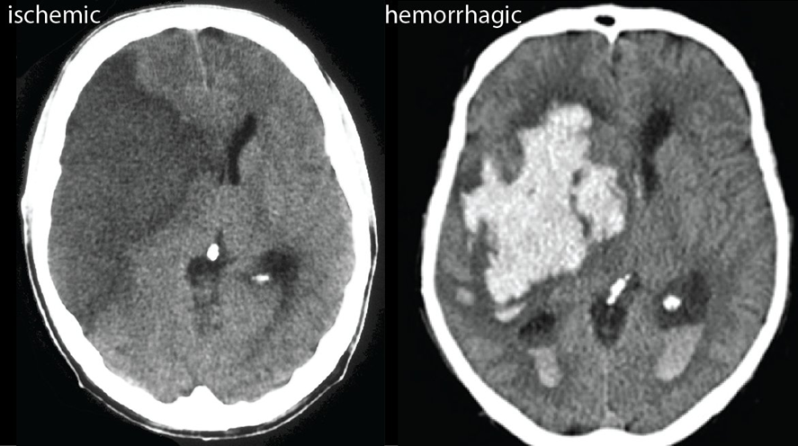
Εκτίμηση από τον εργαστηριακό ιατρό
Βιολογικά υγρά: αιματολογικός, βιοχημικός, ανοσολογικός και μικροβιολογικός έλεγχος, κυτταρολογική εξέταση ENY κ.α.
Απεικονίσεις οργάνων: ακτινογραφίες, υπέρηχοι, αξονικές/μαγνητικές τομογραφίες, εξετάσεις πυρηνικής ιατρικής, αγγειογραφίες κ.α.
Αδρά χωρίζονται σε απλές εξετάσεις π.χ. γενική αίματος/ακτινογραφία
και σε εξειδικευμένες π.χ. αξονική τομογραφία

Slide 4
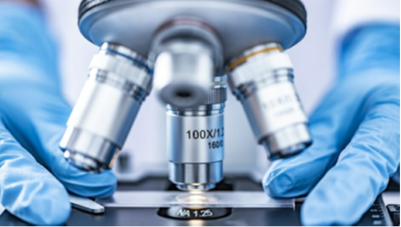
Εκτίμηση από τον νευροπαθολογοανατόμο
Μακροσκοπική και μικροσκοπική εξέταση των νευρικών ιστών, ιδίως του εγκεφάλου, αλλά και του νωτιαίου μυελού, των περιφερικών νεύρων και των σκελετικών μυών.
Οι νευροπαθολoγοανατόμοι αφιερώνουν τον περισσότερο χρόνο τους κάνοντας διαγνώσεις όγκων, εκφυλιστικών, μεταβολικών, ανοσολογικών, αγγειακών, φλεγμονωδών διαταραχών και λοιμώξεων του νευρικού συστήματος σε νοσηλευόμενους ασθενείς. Όπως και οι συνάδελφοί τους σε άλλους τομείς της ιστοπαθολογίας, είναι υπεύθυνοι και για τη μεταθανάτια εξέταση των νευρικών ιστών (νεκροτομική μακροσκοπική και μικροσκοπική κατόπιν ιστοληψίας, εκτίμηση εγκεφάλου) για τη μελέτη της άνοιας, τη διερεύνηση γενετικών νόσων και την εκτίμηση του ενδοκρανιακού τραύματος.
Συνήθως, δείγματα βιοψίας εγκεφαλικών όγκων ασθενών, για ταυτοποίηση και καθορισμό περαιτέρω θεραπευτικών ενεργειών.
Εκτομές συγγενών αρτηριοφλεβωδών δυσπλασιών εγκεφάλου σε περιπτώσεις ανθεκτικής στα φάρμακα επιληψίας.
Συνεργασία κλινικού ιατρού
(νευρολόγου, νευροχειρουργού)
με τον νευροπαθολογοανατόμο
απαραίτητη για σωστή διάγνωση.

Slide 5
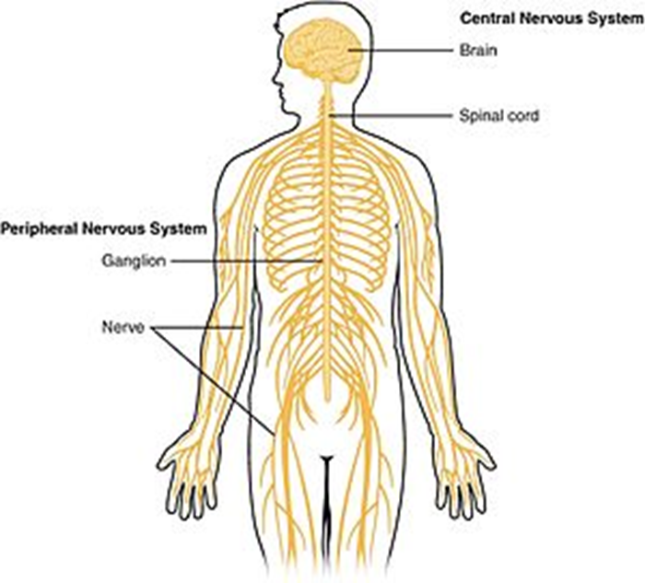
Νευρικό σύστημα Βραχεία παρουσίαση 1^{ου} περιστατικού
Ανδρέας Χ. Λάζαρης, Ιατρός - Ιστοπαθολόγος
Χαράλαμπος Χ. Μυλωνάς, Ιατρός - Eιδικός Παθολόγος

Slide 6
1o Περιστατικό
Ιστορικό:
Άνδρας 55 ετών, προσέρχεται αιτιώμενος προοδευτικά επιδεινούμενο τρόμο (αρχικά στο αριστερό, αλλά τελικά και στα δύο άνω άκρα), δυσκολία στην επιτέλεση καθημερινών δραστηριοτήτων, καθώς και συχνές πτώσεις από μηνών. Αναφέρει ελεύθερο ατομικό αναμνηστικό.
Κλινική εξέταση:
Τρόμος ηρεμίας, βραδυκινησία, θετικό σημείο οδοντωτού τροχού (δυσκαμψία), σκυφτή στάση σώματος και αργή έναρξη κινήσεων, χωρίς αιώρηση των άνω άκρων στο περπάτημα.
Εργαστηριακός έλεγχος:
Χωρίς ευρήματα

Slide 7
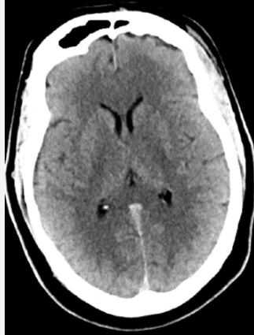
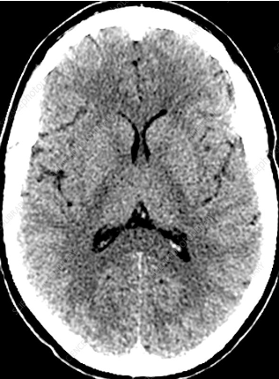
Aξονική τομογραφία
Φυσιολογικό Ασθενούς

Slide 8
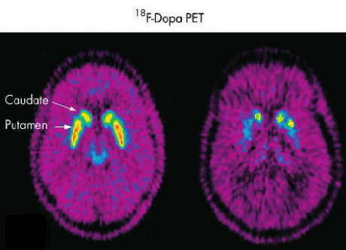
ΡΕΤ scan

Slide 9
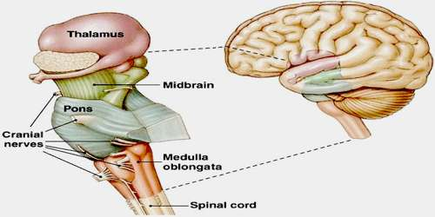
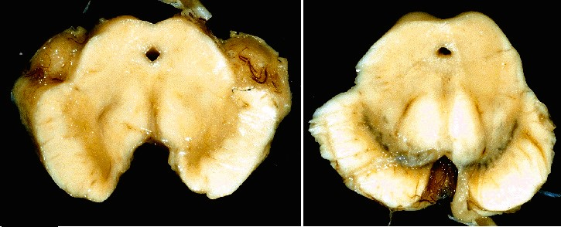
Νεκροτομικό παρασκεύασμα
Ασθενούς Φυσιολογικό

Slide 10
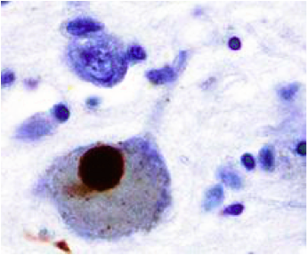
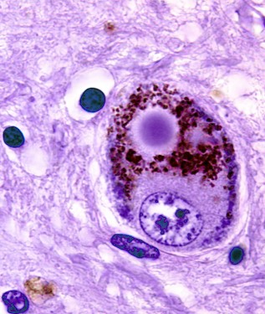
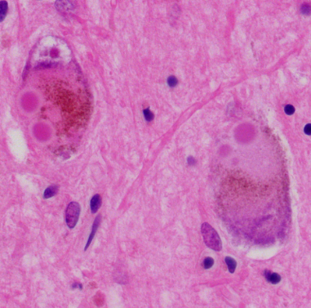
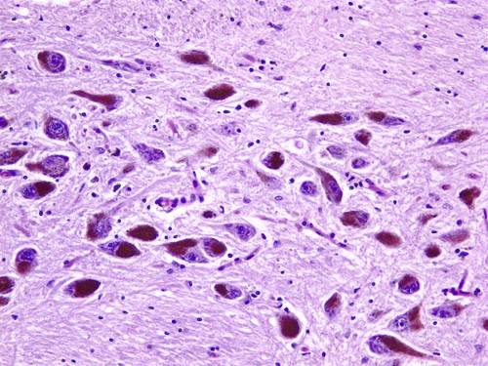
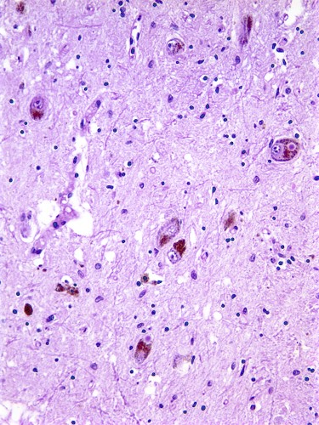
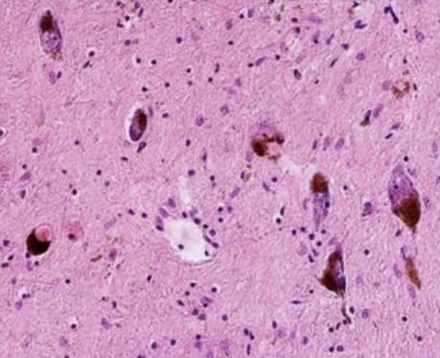
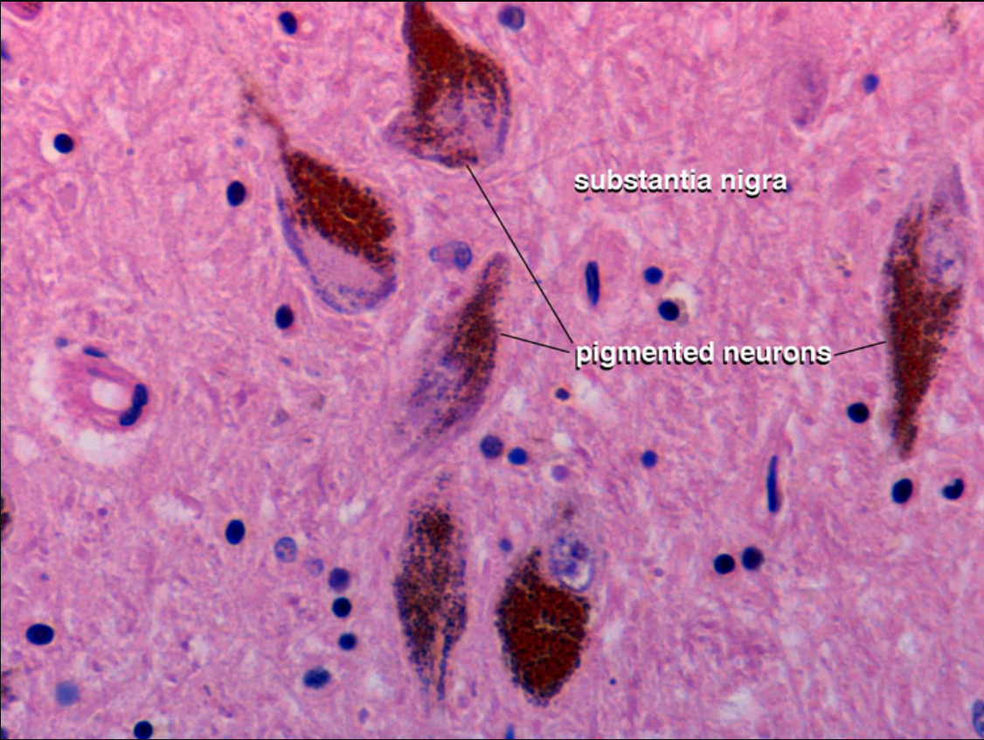
Ιστολογική εκτίμηση νευρώνων μέλαινας ουσίας
Ανοσοϊστοχημεία
α-συνουκλεΐνης

Slide 11
Ερώτηση
Ποια η διάγνωση
και ποιο φάρμακο (1^{η} γραμμής) χορηγούμε
για βελτίωση των συμπτωμάτων;

Slide 12
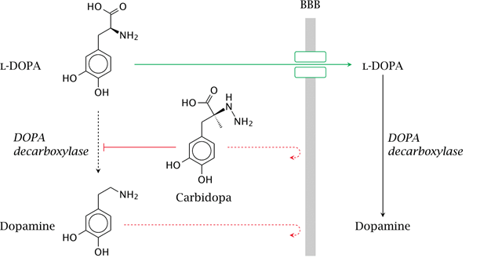
Απάντηση
Ο ασθενής εμφάνισε νόσο Parkinson με εκφύλιση (κυρίως)
των ντοπαμινεργικών νευρώνων της μέλαινας ουσίας.
Συνεπώς, η 1^{ης} εκλογής θεραπεία είναι ανάλογα της ντοπαμίνης, το φάρμακο Levodopa, το οποίο μετατρέπεται σε ντοπαμίνη εντός του οργανισμού. Δεν αλλάζει όμως την πορεία της νόσου.

Slide 13
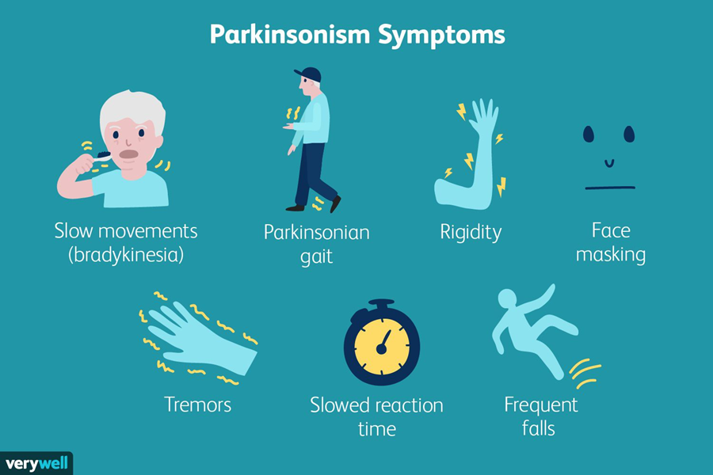
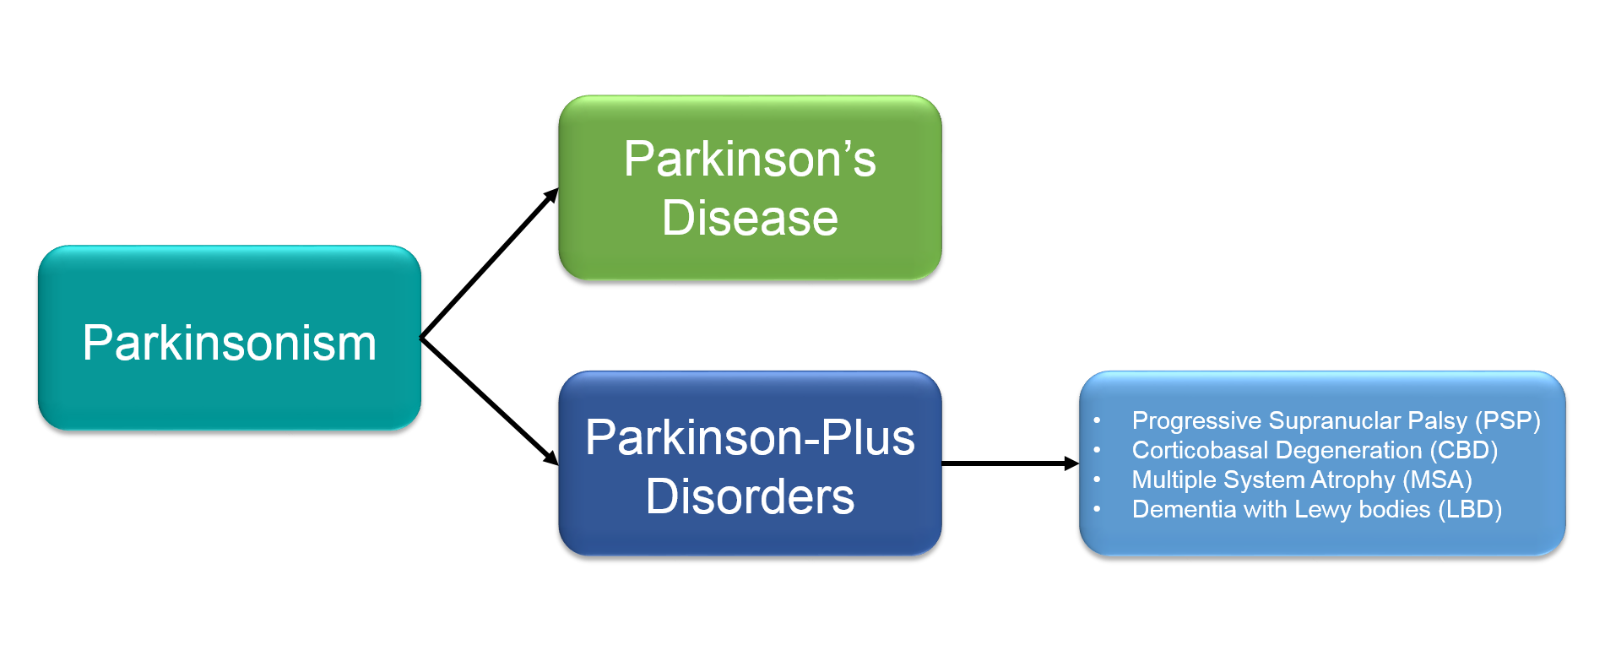
Κλινικό σκέλος

Slide 14
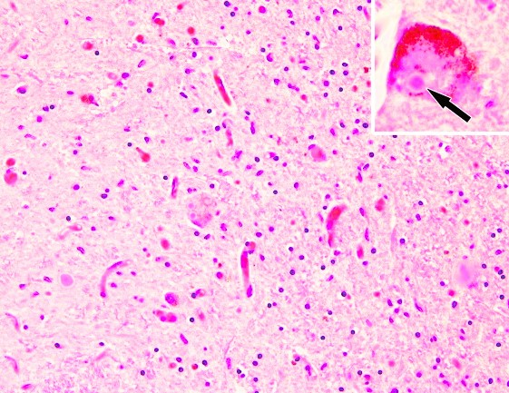
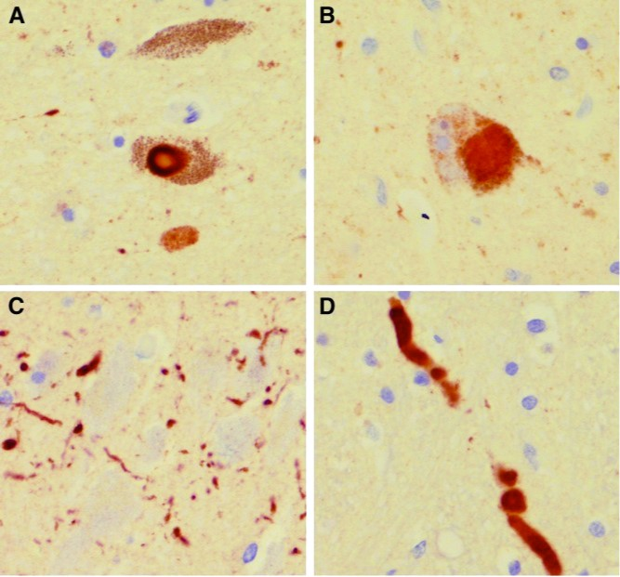
Παθολογοανατομική θεώρηση
Ο παρκινσονισμός, ο κλινικός όρος για μια διαταραχή με εμφανή βραδυκινησία και ποικίλα σχετιζόμενα εξωπυραμιδικά σημεία και συμπτώματα, συνοδεύεται από εκφύλιση του ντοπαμινεργικού συστήματος της μέλαινας, με νευρωνική απώλεια και αντιδραστική γλοίωση στη μέλαινα ουσία, σε νεκροτομικό υλικό. Ο παρκινσονισμός είναι παθολογικά ετερογενής, με τα πιο κοινά παθολογικά υποστρώματα να σχετίζονται με ανωμαλίες στην προσυναπτική πρωτεΐνη α-συνουκλεΐνη ή στην πρωτεΐνη tau που δεσμεύει τους μικροσωληνίσκους.
Στην ιδιοπαθή νόσο του Πάρκινσον (PD), η λανθασμένα διπλωμένη συσσωματωμένη α-συνουκλεΐνη συσσωρεύεται ως τυπικά υαλινώδη κυτταροπλασματικά εγκλείσματα—σώματα Lewy και νευρίτες Lewy. Η διαδικασία της νόσου είναι πολυεστιακή και περιλαμβάνει επιλεγμένους νευρώνες του ΚΝΣ και νευρώνες του περιφερικού αυτόνομου νευρικού συστήματος. Το συγκεκριμένο σύνολο νευρώνων που επηρεάζονται καθορίζει τις μη κινητικές κλινικές εκδηλώσεις.
Ανοσοϊστοχημεία α-συνουκλεΐνης.
Ένα τυπικό σωμάτιο Lewy του τύπου του εγκεφαλικού στελέχους (Α) και ένα ωχρό «φλοιώδους τύπου» σωμάτιο Lewy (Β), νευρίτες Lewy στον τομέα CA2 του ιππόκαμπου (C) και ενδονευριτικά σωμάτια Lewy στον μυελό (D).

Slide 15
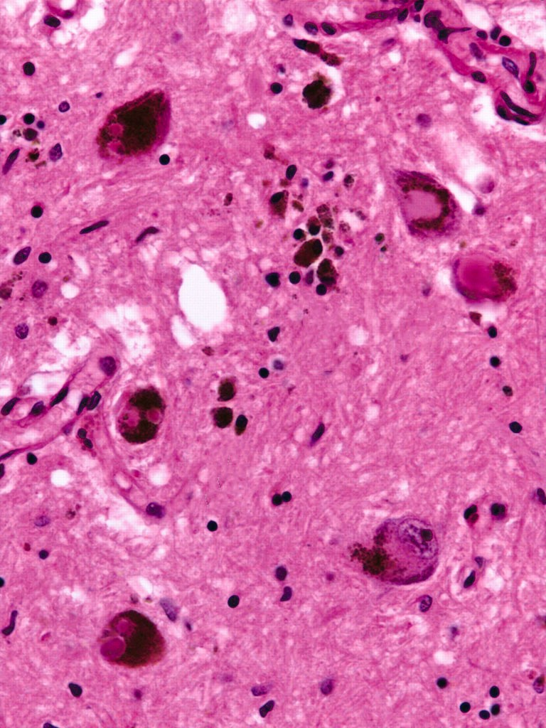
Νόσος του Πάρκινσον
Πρόκειται για μία νευροεκφυλιστική νόσο στην οποία υπάρχει σημαντική απώλεια των νευρώνων της μέλαινας ουσίας. Αυτοί οι νευρώνες παράγουν ντοπαμίνη και είναι σημαντικοί για τον σχεδιασμό και τη διόρθωση των κινήσεων. Το κύριο ιστολογικό χαρακτηριστικό της νόσου του Πάρκινσον είναι το σωμάτιο Lewy, μια κυτταροπλασματική συσσώρευση πρωτεϊνών που φαίνεται ηωσινόφιλη, στρογγυλή ή επιμήκης. Σημειώστε την παρουσία μακροφάγων με χρωματισμένο υλικό μέσα στο κυτταρόπλασμά τους. Αυτά αντιπροσωπεύουν θέσεις νευροεκφυλισμού.

Slide 16
Νευρικό σύστημα Βραχεία παρουσίαση 2^{ου} περιστατικού
Ανδρέας Χ. Λάζαρης, Ιατρός - Ιστοπαθολόγος
Χαράλαμπος Χ. Μυλωνάς, Ιατρός – Ειδικός Παθολόγος

Slide 17
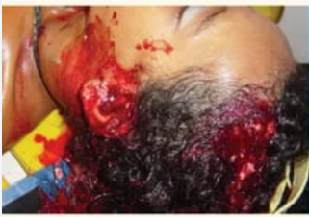
2^{ο} Περιστατικό
Ιστορικό:
Γυναίκα 30 ετών, διεκομίσθη λόγω εμπλοκής σε αυτοκινητιστικό δυστύχημα. Αιτιάται έντονη κεφαλαλγία και ναυτία. Δεν φορούσε ζώνη, και στο δυστύχημα προσέκρουσε στο παρμπρίζ (ανεμοθώρακας) του αυτοκινήτου. Αναφέρει ελεύθερο ατομικό αναμνηστικό. Οι μάρτυρες αναφέρουν ότι δεν είχε συνείδηση για λίγα λεπτά μετά το δυστύχημα, η οποία όμως επανήλθε.
Κλινική εξέταση:
Απύρετη, βατός αεραγωγός (έφερε σκληρό κολλάρο), καλός κορεσμός οξυγόνου και ακρόαση πνευμόνων, πίεση 120/80, σφύξεις 80/λεπτό, βύθια (GCS 13/15), θλαστικό τραύμα κεφαλής με ενεργό αιμορραγία (έγινε αιμόσταση), κόρες ισομεγέθεις και αντιδρώσες, κινητικότητα άμφω φυσιολογική, αισθητικότητα στο επίπεδο του κόκκυγα παρούσα. Κατά τη διάρκεια της παραμονής της στο ΤΕΠ, η ασθενής έπεσε σε κώμα, με την αριστερή κόρη σε μυδρίαση, μη αντιδρώσα στο φως.
Εργαστηριακός έλεγχος:
12.000 λευκά/κυβ. χιλ. (φ.τ.: 4.000-10.000)
90% πολυμορφοπύρηνα (φ.τ.: 50-80%)

Slide 18
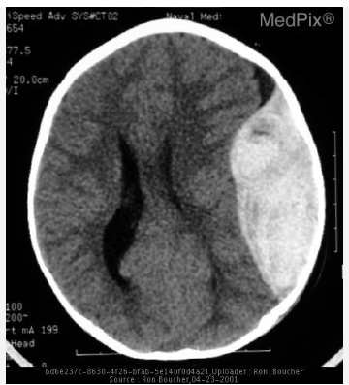
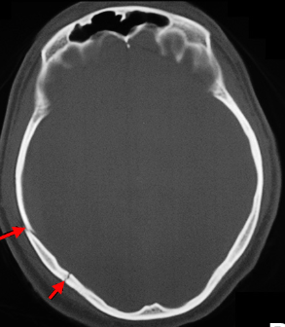
Επείγουσα αξονική τομογραφία

Slide 19
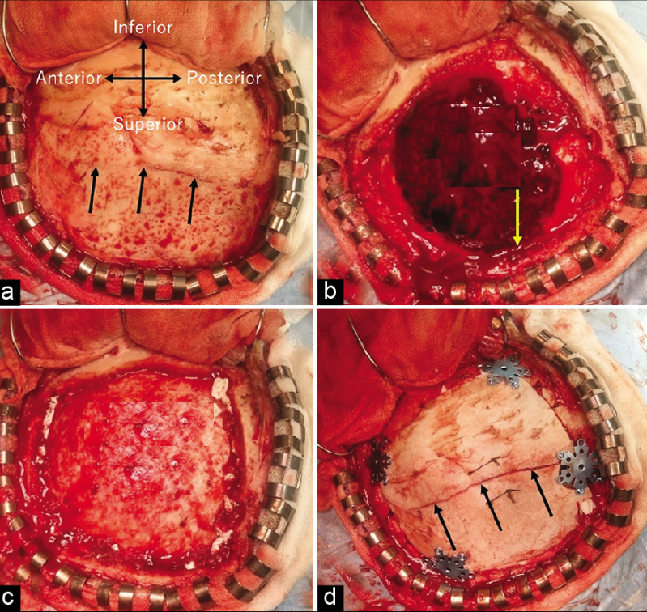
Χειρουργικό πεδίο

Slide 20
Ερώτηση
Ποια η νόσος της ασθενούς
και γιατί υπήρξε ένα φωτεινό διάλειμμα από την αρχική διάσειση μέχρι την επέλευση του κώματος;

Slide 21
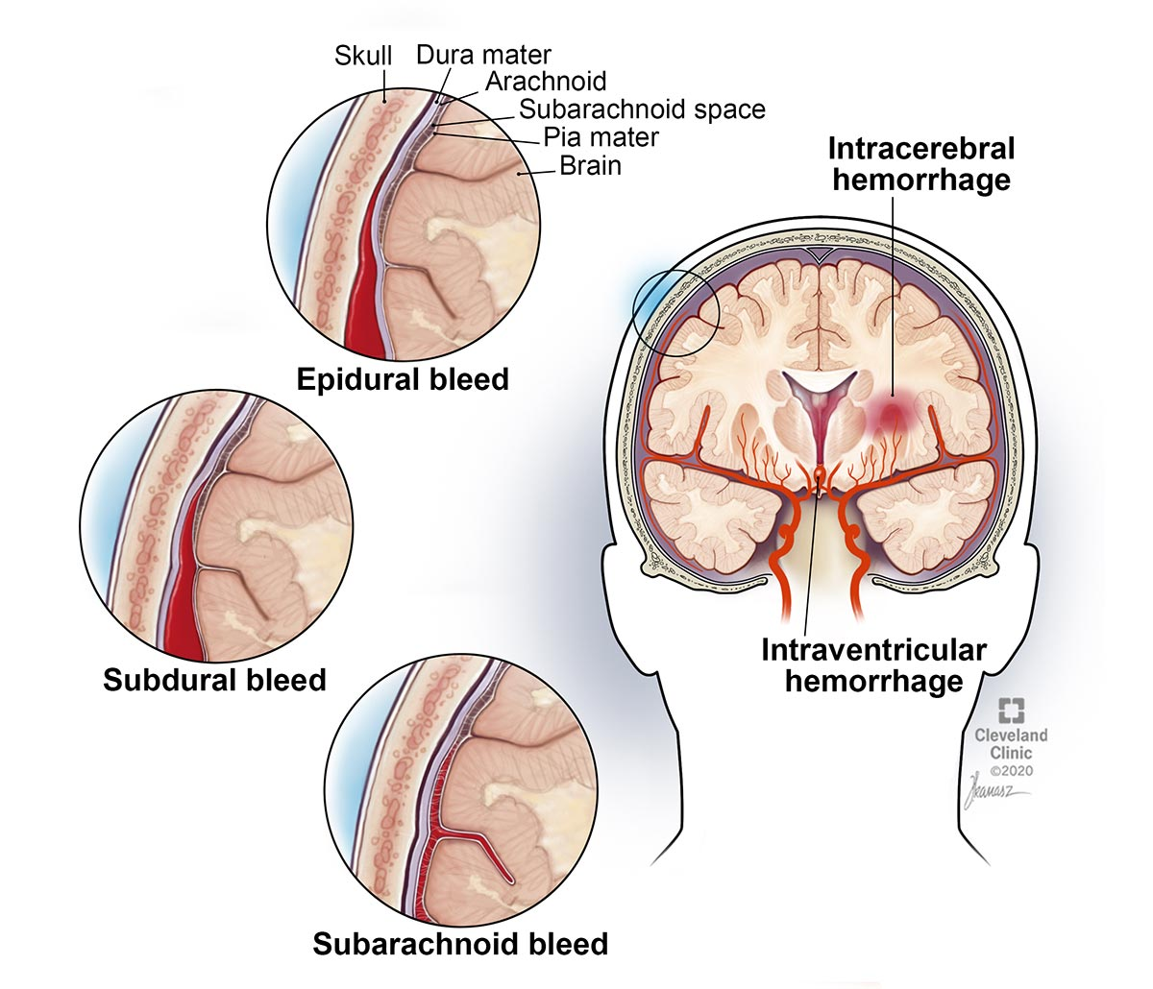
Απάντηση
Η ασθενής εμφάνισε επισκληρίδιο αιμάτωμα λόγω ρήξης της μέσης μηνιγγικής αρτηρίας κατά το κάταγμα κρανίου στο τροχαίο δυστύχημα. Σε αντίθεση με την υπαραχνοειδή αιμορραγία που γίνεται απευθείας σε μια κοιλότητα (τον υπαραχνοειδή χώρο) και το υποσκληρίδιο αιμάτωμα που συμβαίνει στον υποσκληρίδιο χώρο (έναν δυνητικά αρκετά ευένδοτο χώρο), το επισκληρίδιο αιμάτωμα χρειάζεται ενίοτε ορισμένο χρόνο για να επεκταθεί μεταξύ του κρανίου και της σκληράς μήνιγγας και να προκληθεί εγκεφαλική δυσλειτουργία.

Slide 22
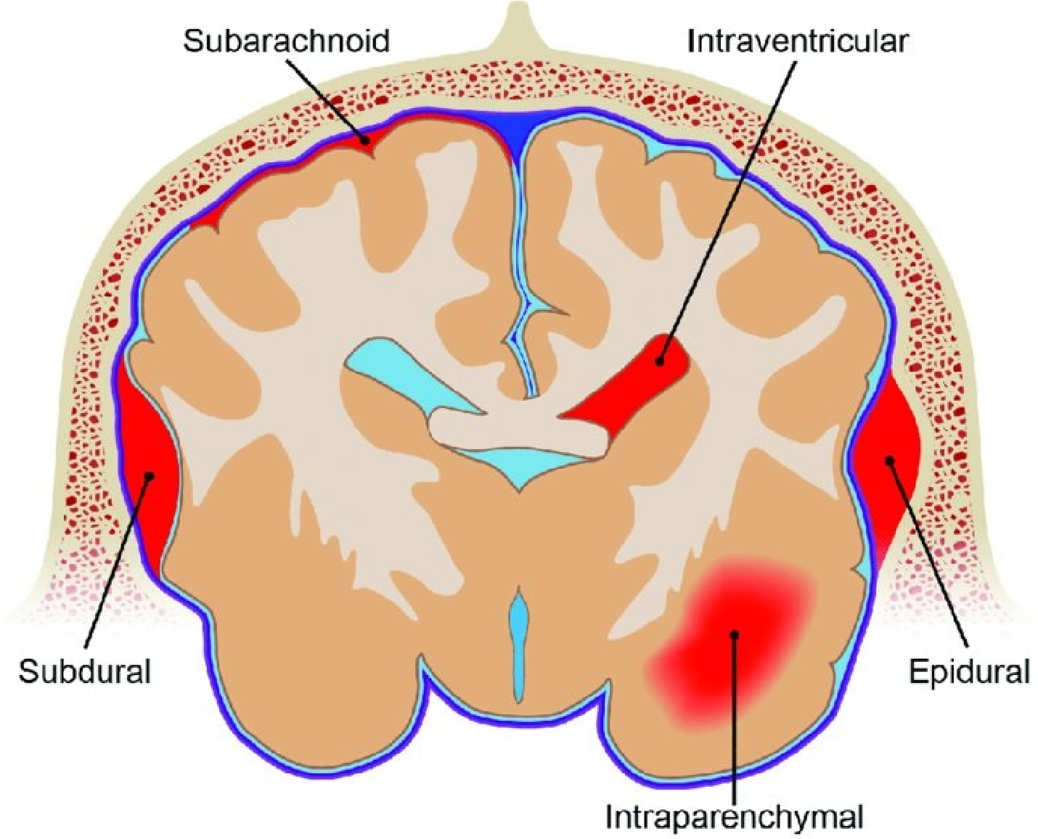
Κλινικό σκέλος

Slide 23
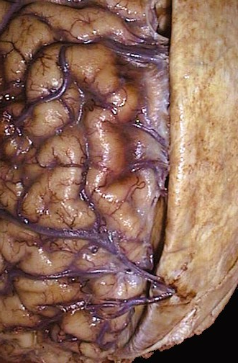
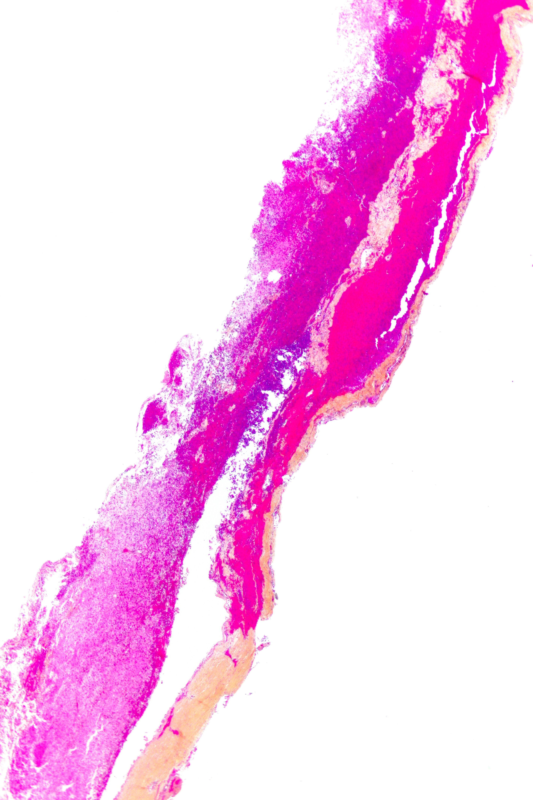
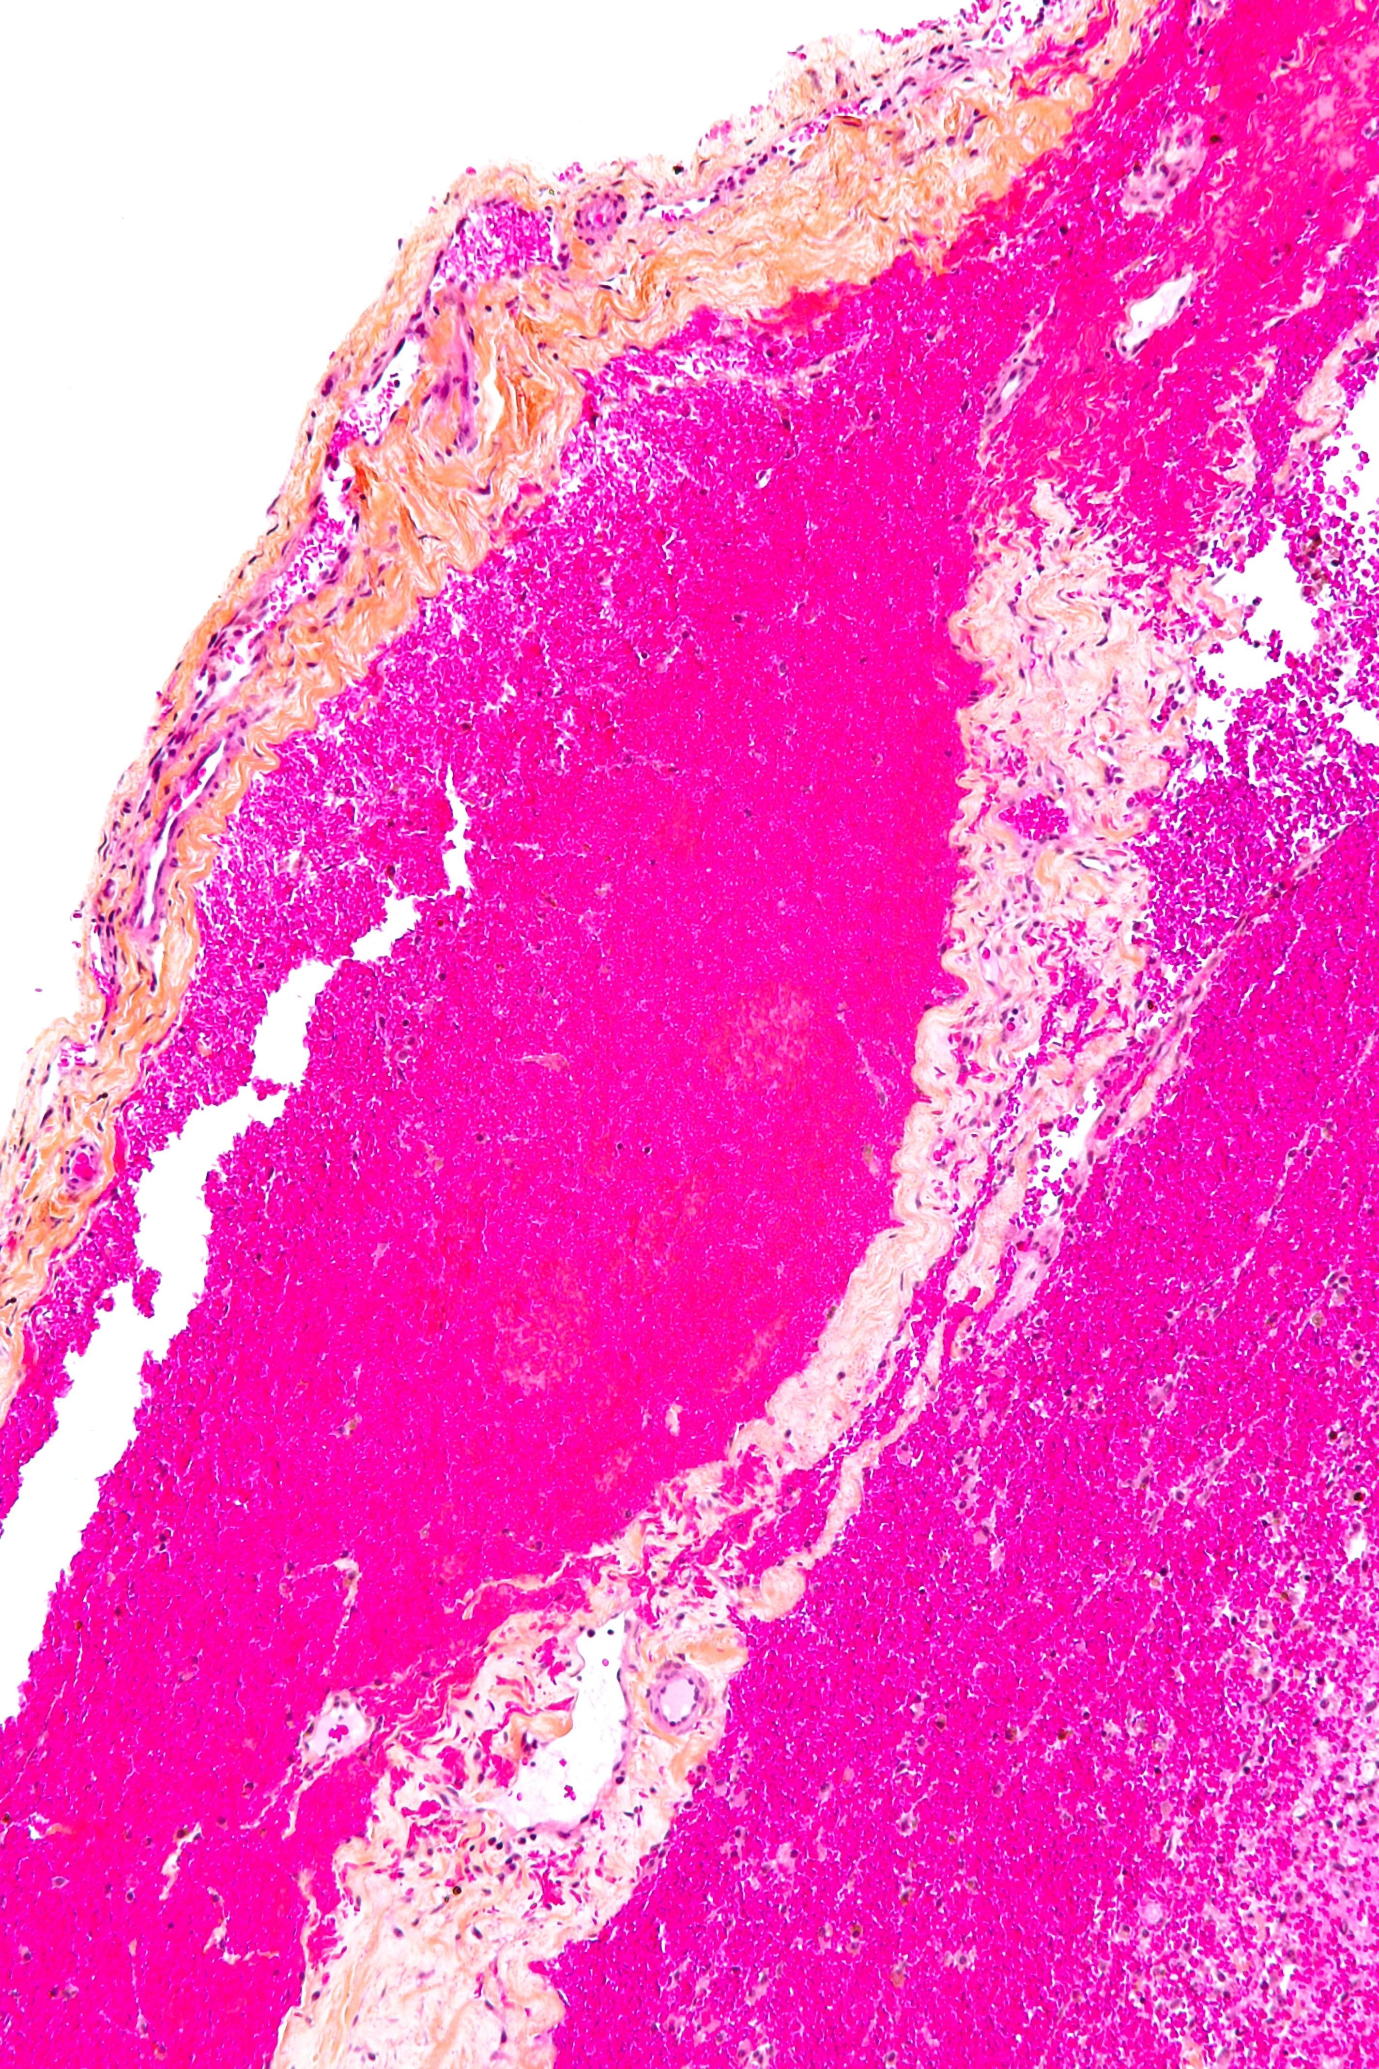
Παθολογοανατομικό σκέλος
Στο επισκληρίδιο αιμάτωμα ανευρίσκεται αίμα έξω από τη σκλήρά μήνιγγα. Ιστολογικά πιθανώς ανευρίσκονται εξαγγειωμένα ερυθρά αιμοσφαίρια και σιδηροφάγα μακροφάγα.
Στο παρακάτω εικονιζόμενο υποσκληρίδιο αιμάτωμα ανευρίσκουμε μηνοειδούς σχήματος συλλογή αίματος από τις γεφυροποιές φλέβες (αριστ. εικ.) σε δυνητικώς διαμορφωνόμενο χώρο κάτωθεν της σκληράς μήνιγγας μεταξύ αυτής και της αραχνοειδούς ουσίας. Συχνά σε ηλικιωμένους κυρίως σε εκείνους με εγκεφαλική ατροφία. Κίνδυνος υποτροπής σε διαβητικούς ασθενείς.
Δεν απαιτείται πολλή αιμορραγία για να προκληθεί θάνατος. Σε άτομο χωρίς ατροφία (για παροχή χώρου στο αίμα) ~75 ml θεωρούνται αρκετά, εάν είναι οξεία η συλλογή τους.

Slide 24
Νευρικό σύστημα Βραχεία παρουσίαση 3^{ου} περιστατικού
Ανδρέας Χ. Λάζαρης, Ιατρός - Ιστοπαθολόγος
Χαράλαμπος Χ. Μυλωνάς, Ιατρός – Ειδικός Παθολόγος

Slide 25
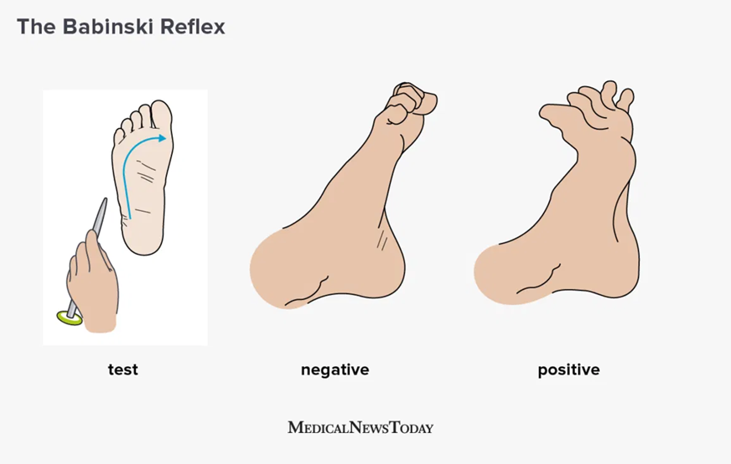
3^{ο} Περιστατικό
Ιστορικό:
Άνδρας 65 ετών, διακομίζεται λόγω ανεύρεσης στην κλίνη του από τους οικείους του (διέμενε μόνος) με παράλυση του αριστερού ημίσεος του σώματός του, αγνώστου ακριβούς ενάρξεως. Από το ατομικό αναμνηστικό αναφέρεται ότι είναι καπνιστής, μέτριος πότης, ενώ πάσχει από υπέρταση, υπερχοληστερολαιμία και σακχαρώδη διαβήτη.
Κλινική εξέταση:
Πίεση 200/120mmHg (φ.τ.: <140/90), παράλυση αριστερού ημίσεος σώματος, αυξημένα τενόντια αντανακλαστικά αριστερά, παρουσία σημείου Babinski, αυξημένος μυϊκός τόνος, δυσαρθρική ομιλία.
Bασικός εργαστηριακός έλεγχος:
Σάκχαρο νηστείας= 200mg/dL (φ.τ.: <100)
Ολική χοληστερόλη= 250mg/dL (φ.τ.: <200)
LDL=200 mg/dL (φ.τ.: <116)
HDL=40 mg/dL (φ.τ.: >60)
Τριγλυκερίδια= 300mg/dl (φ.τ.: <150)

Slide 26
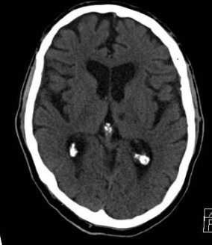
Αξονική τομογραφία
Φυσιολογικό Ασθενούς
Notes:
Η αξονική ήταν αρχικά καθαρή, αλλά σε επανέλεγχο σε λίγες εβδομάδες φάνηκε αυτή η εικόνα.

Slide 27
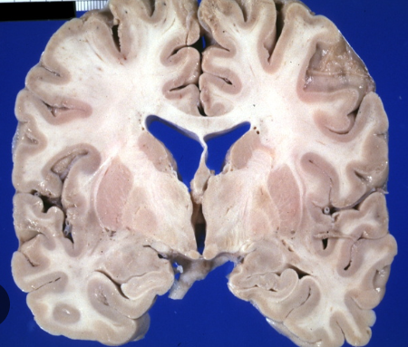
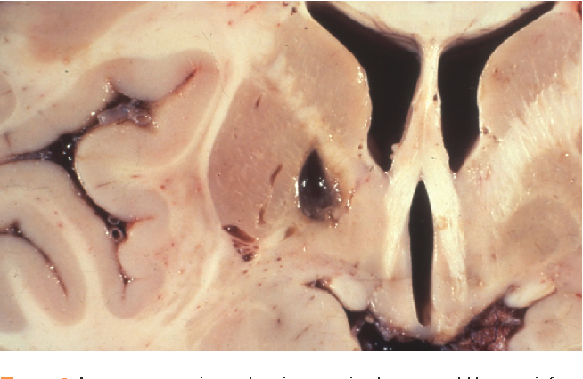
Νεκροτομικό παρασκεύασμα
Φυσιολογικό Ενδιάμεσα βασικά γάγγλια-ωχρή σφαίρα ασθενούς

Slide 28
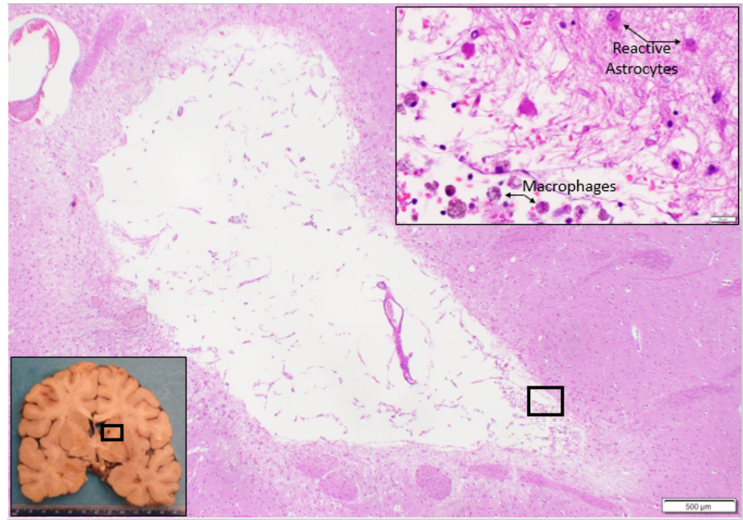
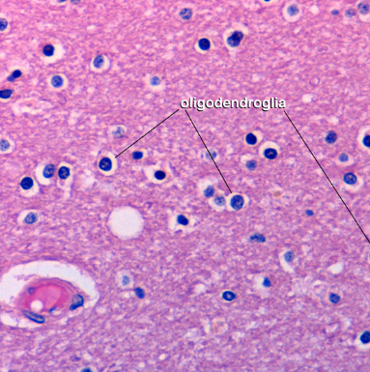
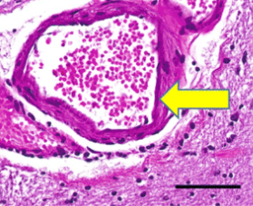
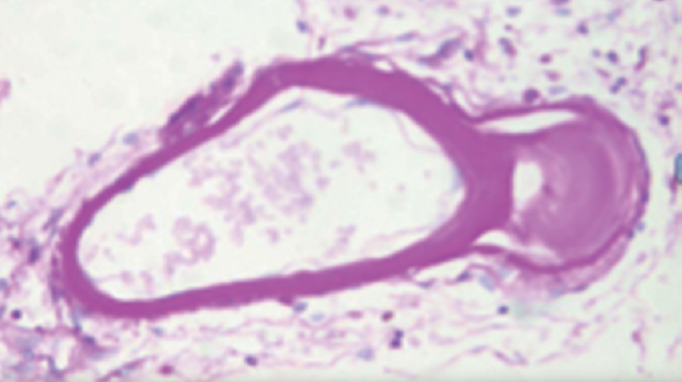
Ιστολογική εκτίμηση
Φυσιολογικό Ασθενούς

Slide 29
Ερώτηση
Ποια η νόσος του ασθενούς
και ποιοι από τους παράγοντες κινδύνου του ασθενούς
σχετίζονται με τον συγκεκριμένο υποτύπο της νόσου;

Slide 30
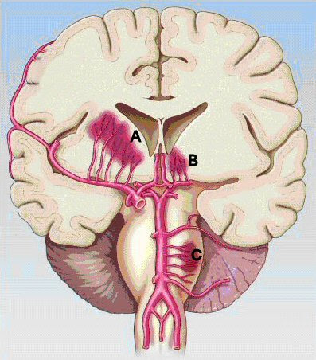
Απάντηση
Ο ασθενής εμφάνισε ένα κενοτοπιώδες ισχαιμικό έμφρακτο. Αυτά τα έμφρακτα οφείλονται σε απόφραξη διατιτρωσών αρτηριών σε συγκεκριμένες περιοχές του εγκεφάλου. Συνήθως επιπλέκουν αρρύθμιστη αρτηριακή υπέρταση ή σακχαρώδη διαβήτη και εκδηλώνονται με διάφορα κλινικά σύνδρομα π.χ. αμιγής κινητική ημιπληγία. Έχουν μικρότερη θνητότητα και μεγαλύτερη πιθανότητα αποκατάστασης από τα ισχαιμικά έμφρακτα μεγάλων αρτηριών.

Slide 31
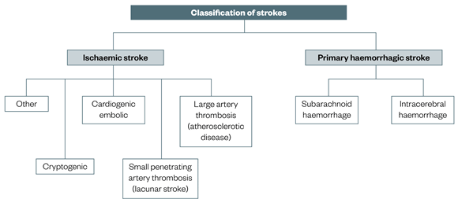
Κλινικό σκέλος

Slide 32
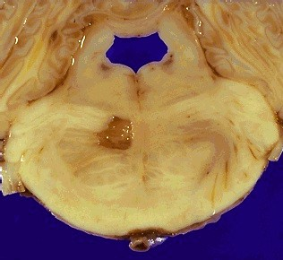
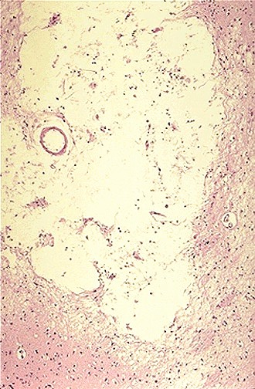
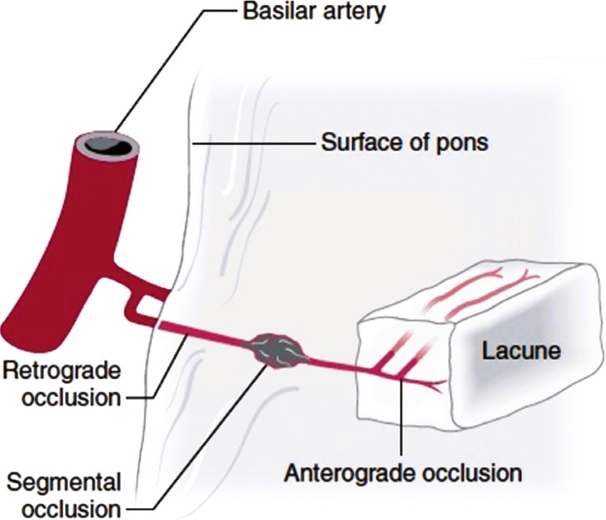
Παθολογοανατομικό σκέλος
Ένα εγκεφαλικό επεισόδιο σε μια βαθιά περιοχή του εγκεφάλου (για παράδειγμα, ένα εγκεφαλικό επεισόδιο στον θάλαμο, στα βασικά γάγγλια ή στη γέφυρα) ονομάζεται κενοτοπιώδες εγκεφαλικό επεισόδιο. Υπάρχουν δύο κύριες διεργασίες που ευθύνονται: η πάχυνση του μέσου αρτηριακού χιτώνα και η επακόλουθη απόφραξη του αυλού ή η απόφραξη εντός της μητρικής αρτηρίας λόγω του σχηματισμού πλάκας στον έσω χιτώνα της (αθηροσκλήρωση).
Κυστικός χώρος από τη διαλυμένη περιοχή της ρευστοποιού νέκρωσης. Μπορεί να ανευρίσκεται και χρωστική ουσία αιμοσιδηρίνης από αιμορραγία.
Διάγραμμα που δείχνει τη σχέση ενός κενοτοπιώδους εμφράκτου στη γέφυρα με την αιτιοπαθογενετική αγγειακή βλάβη της διατιτρώσας αρτηρίας. Η αρτηρία πέρα από την περιοχή της αρτηριακής αποδιοργάνωσης είναι θρομβωμένη και θρόμβος έχει επίσης σχηματιστεί με ανάδρομο τρόπο εκτεινόμενος προς τη μητρική βασική αρτηρία.
Η αρτηριοσκλήρυνση που προκύπτει από τη χρόνια υπέρταση οδηγεί σε μικρά κενοτοπιώδη έμφρακτα. Ένα απομακρυσμένο, μικρό τέτοιο έμφρακτο φαίνεται εδώ στη γέφυρα. Τέτοιες βλάβες είναι πιο συχνές στα βασικά γάγγλια, τη βαθιά λευκή ουσία και το εγκεφαλικό στέλεχος.

Slide 33
Νευρικό σύστημα Βραχεία παρουσίαση 4^{ου} περιστατικού
Ανδρέας Χ. Λάζαρης, Ιατρός - Ιστοπαθολόγος
Χαράλαμπος Χ. Μυλωνάς, Ιατρός – Eιδικός Παθολόγος

Slide 34
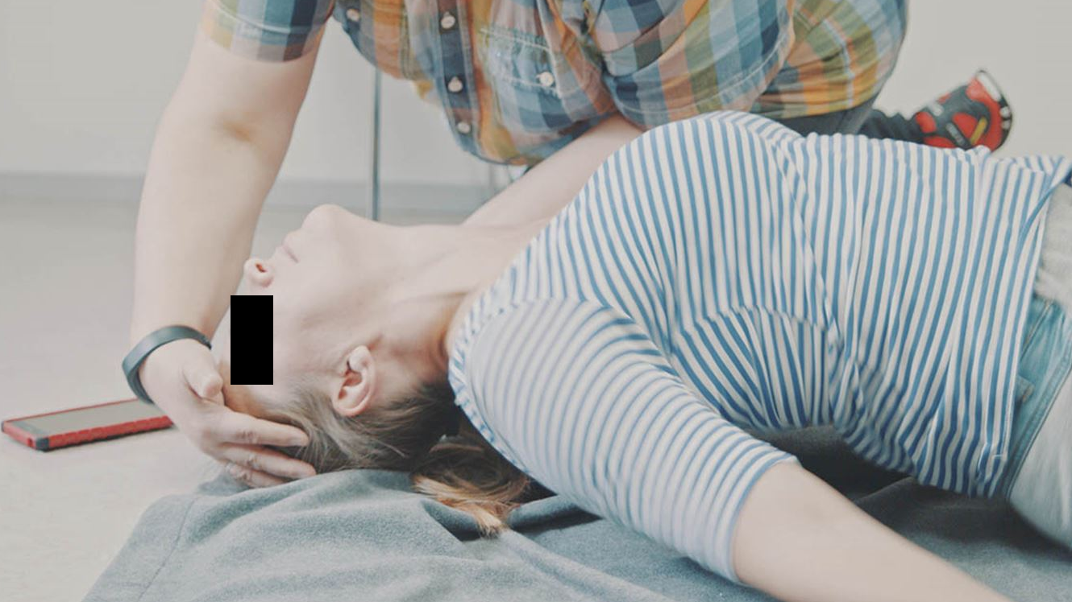
4^{ο} Περιστατικό
Ιστορικό:
Γυναίκα 40 ετών, διακομίζεται λόγω επεισοδίου γενικευμένων επιληπτικών σπασμών. Το επεισόδιο έχει παρέλθει, αλλά η ασθενής βρίσκεται ακόμα στη μετακριτική περίοδο του επεισοδίου (σύγχυση, υπνηλία, κεφαλαλγία). Οι οικείοι της αναφέρουν ότι έχει ελεύθερο ατομικό αναμνηστικό, αλλά ανέφερε κεφαλαλγία από μηνών.
Κλινική εξέταση:
Αποπροσανατολισμένη σε χώρο και χρόνο, προσανατολισμένη προς τα πρόσωπα. Τετρακινητική η ασθενής, αισθητικότητα και τενόντια αντανακλαστικά χωρίς ευρήματα, εγκεφαλικές συζυγίες
χωρίς ευρήματα.
Εργαστηριακός έλεγχος:
Χωρίς ευρήματα

Slide 35
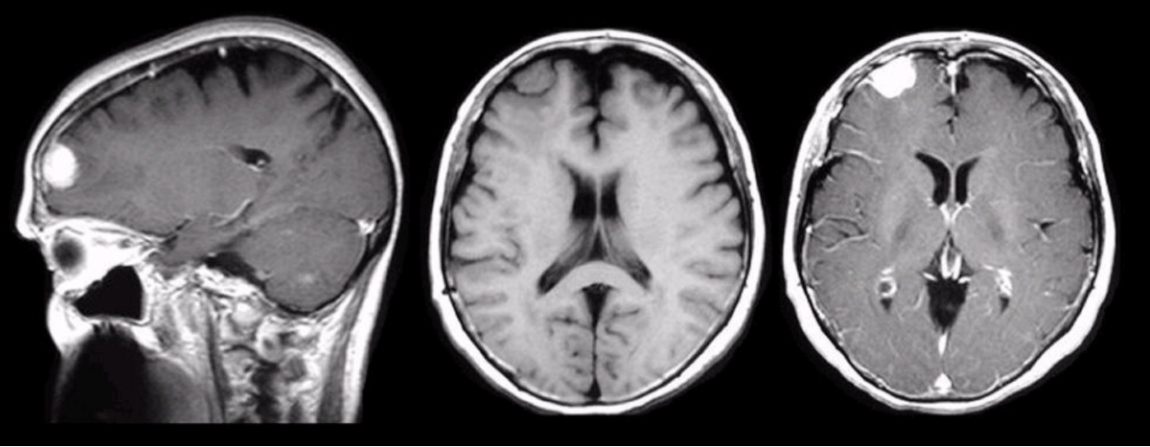
Μαγνητική τομογραφία Τ1
Με σκιαγραφικό Χωρίς σκιαγραφικό Με σκιαγραφικό
οβελιαία τομή εγκάρσια τομή

Slide 36
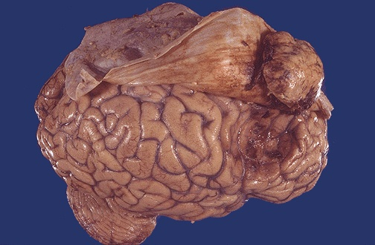
Μακροσκοπική εικόνα της αλλοίωσης

Slide 37
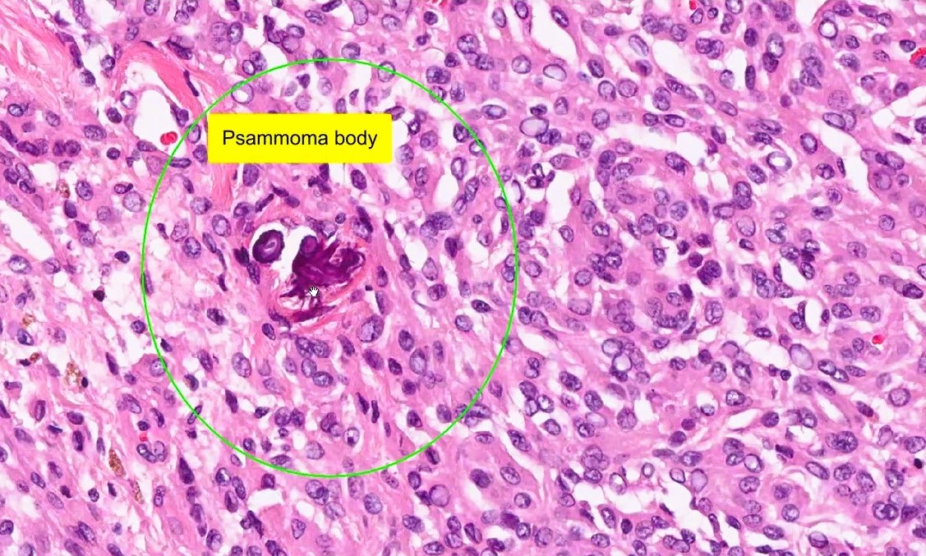
Μικροσκόπηση μορφώματος
Φυσιολογικό Ασθενούς
Notes:
Φωλιές ή κυτταρικοί στρόβιλοι που προσομοιάζουν με κύτταρα της αραχνοειδούς καλύπτρας.

Slide 38
Ερώτηση
Ποια η νόσος της ασθενούς
και ποια η πρόγνωση;

Slide 39
Απάντηση
Η ασθενής εμφάνισε μηνιγγοθηλιακό μηνιγγίωμα, τον πιο συχνό πρωτοπαθή όγκο του κεντρικού νευρικού συστήματος. Η πρόγνωση μετά από πλήρη αφαίρεση του όγκου είναι άριστη, ενώ σε μη πλήρη αφαίρεση προστίθεται ακτινοβόληση για πρόληψη υποτροπής.
Οι παραλλαγές χαμηλού βαθμού μηνιγγιωμάτων που μπορεί να έχουν προβάλλον περιογκικό οίδημα είναι το εκκριτικό, το αγγειωματώδες, το μικροκυστικό και η πλούσια σε λεμφοπλασματοκύτταρα.

Slide 40
Κλινικό σκέλος

Slide 41
Παθολογοανατομική θεώρηση μηνιγγιωμάτων
Προέρχονται από κύτταρα της αραχνοειδούς καλύπτρας που σχετίζονται με τη σκληρά μήνιγγα ή το χοριοειδές πλέγμα. Τα μηνιγγιώματα βαθμού 1 κατά ΠΟΥ χαρακτηρίζονται από βραδεία ανάπτυξη έχουν χαμηλό μιτωτικό δείκτη (< 4/10 Ο.Π.Ι.Μ.), καμία διήθηση στον εγκέφαλο και < 3 άτυπα χαρακτηριστικά (νέκρωση, μεταβολή σε μικρά κύτταρα, αρχιτεκτονική σε στρώσεις, μακροπυρήνες και κυτταροβρίθεια). Το επίπεδο της αραχνοειδούς διακρίνεται ανάμεσα στο μηνιγγίωμα και το παρέγχυμα του ΚΝΣ.
Τα βαθμού 2 πιθανόν να υποτροπιάσουν , ενώ τα βαθμού 3 είναι κακοήθη, με μεταστατικό δυναμικό.
Μηνιγγοθηλιακό μηνιγγίωμα: Η πιο κοινή παραλλαγή στο πλαίσιο του βαθμού 1. Συνήθως μονήρες. Στο πλαίσιο της λοβιώδους αρχιτεκτονικής, συχνά ανευρίσκονται μηνιγγοθηλιακές σπείρες/στρόβιλοι. Συγκύτια κυττάρων με ασαφείς κυτταρικές μεμβράνες, ηωσινόφιλο κυτταρόπλασμα. Στρογγυλοί ομοιόμορφοι πυρήνες, ενδοπυρηνικά ψευδοέγκλειστα κοινά. Μπορεί να έχει αραιά ψαμμώδη σωμάτια. Τα μηνιγγιώματα με μεταλλάξεις SMO ή AKT1 είναι κυρίως μηνιγγοθηλιακά και εντοπίζονται πιο συχνά στη μέση γραμμή ή παράμεσα στη βάση του κρανίου.
Το μηνιγγιοθηλιακό μηνιγγίωμα μπορεί να έχει ένα συγκυτιακό πρότυπο ανάπτυξης που πρέπει να διαχωριστεί από την αρχιτεκτονική σε στρώσεις, το οποίο είναι ένα άτυπο χαρακτηριστικό. Οι ομοιόμορφοι, ήπιοι πυρήνες και το άφθονο κυτταρόπλασμα συνηγορούν υπέρ του προτύπου συγκυτιακής ανάπτυξης, ενώ άλλα, άτυπα χαρακτηριστικά όπως οι μιτώσεις, η κυτταροβρίθεια, οι μακροπύρηνες και η μεταβολή σε μικρά κύτταρα υποστηρίζουν την αρχιτεκτονική σε στρώσεις.
O υποδοχέας σωματοστατίνης 2a ( SSTR2a) είναι ένας ειδικός ανοσοδείκτης για το μηνιγγίωμα μεταξύ των όγκων του ΚΝΣ. Η συντριπτική πλειονότητα των μηνιγγοθηλιακών μηνιγγιωμάτων εμφανίζει διάχυτη και ισχυρή μεμβρανική ανοσοδραστικότητα στο SSTR2a. Τα αιμοφόρα αγγεία, η σκληρά μήνιγγα και το κολλαγόνο είναι αρνητικά.

Slide 42
Νευρικό σύστημα Βραχεία παρουσίαση 5^{ου} περιστατικού
Ανδρέας Χ. Λάζαρης, Ιατρός - Ιστοπαθολόγος
Χαράλαμπος Χ. Μυλωνάς, Ιατρός - Ειδικός Παθολόγος

Slide 43
5^{ο} Περιστατικό
Ιστορικό:
Αγόρι 12 μηνών, με ελεύθερο περιγεννητικό ιστορικό, διακομίζεται λόγω έντονης ληθαργικότητας. Τις προηγούμενες ημέρες εμφάνιζε μεγάλη ευερεθιστότητα και επεισόδια εμέτων.
Κλινική εξέταση:
Μακροκεφαλία,
κωματώδης κατάσταση (GCS 8/15),
αυτόματη αναπνοή,
κόρες σε μυδρίαση
αλλά αντιδρώσες στο φως,
οίδημα οπτικής θηλής σε οφθαλμοσκόπηση.
Εργαστηριακός έλεγχος:
Χωρίς ευρήματα

Slide 44
Μαγνητική Τ2 ακολουθία
Φυσιολογικό Ασθενούς

Slide 45
Μακροσκοπική εκτίμηση
Notes:
Στη δεξιά οβελιαία τομή διακρίνουμε έναν όγκο που εξορμάται από την επένδυση της τέταρτης κοιλίας, την γεμίζει και την παρεκτοπίζει πάνω από το εγκεφαλικό στέλεχος και προβάλλει στην παρεγκεφαλίδα..

Slide 46
Καλοήθης ιστολογία του όγκου
Χαρακτηριστική ινιδώδης περιαγγειακή ψευδοροζέτα
εντός κυτταρικής μάζας
σε τομή ψυκτικού και, σε κανονική τομή, εν προκειμένω, άφθονες αληθείς ροζέτες με ευδιάκριτους κεντρικούς αυλούς.
Φυσιολογικό Ασθενούς

Slide 47
Ερώτηση
Ποια η νεοπλασματική νόσος του ασθενούς και
ποια επιπλοκή ανέπτυξε ο ασθενής;

Slide 48
Απάντηση
Ο ασθενής εμφάνισε επενδύμωμα εγκεφάλου, έναν όγκο από επενδυματικά κύτταρα που αναπτύσσεται κυρίως στις κοιλίες (και συχνότερα στην 4η) και στον κεντρικό σωλήνα του νωτιαίου μυελού. Η επιπλοκή του ασθενούς είναι ο αποφρακτικός υδροκέφαλος, με απόφραξη της ροής του εγκεφαλονωτιαίου υγρού και αύξηση της ενδοκράνιας πίεσης.

Slide 49
Κλινικό σκέλος
ή

Slide 50
Παθολογοανατομική θεώρηση επενδυμωμάτων
Περιγεγραμμένος νευροεπιθηλιακός όγκος με ιστολογικά και μοριακά χαρακτηριστικά επενδυματικής διαφοροποίησης, ο οποίος μπορεί να αναπτυχθεί στην υπερσκηνίδια περιοχή (ανώτερη περιοχή του εγκεφάλου), στον οπίσθιο βόθρο ή στον νωτιαίο μυελό.
Οι υπερσκηνιδιακοί επενδυμωματικοί όγκοι περιλαμβάνουν το υπερσκηνιδιακό επενδύμωμα (ST) το θετικό στη σύντηξη ZFTA, το υπερσκηνιδιακό επενδύμωμα (ST) το θετικό στη σύντηξη YAP1 ή το υπερσκηνιδιακό υποεπενδύμωμα (ST-SE).
Οι επενδυμωματικοί όγκοι του οπίσθιου βόθρου περιλαμβάνουν το επενδύμωμα οπίσθιου βόθρου της ομάδας Α (PFA), της ομάδας Β (PFB) και το υποεπενδύμωμα του οπίσθιου βόθρου (PF-SE).
Οι επενδυμωματικοί όγκοι του νωτιαίου μυελού περιλαμβάνουν το νωτιαίο επενδύμωμα (SP-EP), το νωτιαίο επενδύμωμα με ενίσχυση του MYCN (SP-MYCN), το νωτιαίο υποεπενδύμωμα (SP-SE) και το μυξοθηλώδες επενδύμωμα (SP-MP).
Τα κοινά ιστολογικά χαρακτηριστικά σε όλους τους υποτύπους του επενδυμώματος περιλαμβάνουν: ινιδώδεις περιαγγειακές ψευδοροζέτες (αριστ. εικ.) , αληθείς επενδυματικές ροζέτες, θετική κυτταροπλασματική ανοσοθετικότητα GFAP και S100, περιπυρηνική στικτή ή με τη μορφή μικροαυλών αντιδραστικότητα EMA, ενίοτε εστιακή (δεξ. εικ.) και αρνητική πυρηνική αντιδραστικότητα Olig2.

